Slide 1
ai엔지니어링반 김가영
2024. 03. 06
SQL 성능 최적화 전략
2차 기술 세미나

Slide 2
Table of Contents
01
02
03
인덱스 최적화
파티셔닝 최적화
쿼리 튜닝

Slide 3
01
인덱스 최적화
인덱스(index) 정의
데이터베이스 테이블의 성능 향상
검색 및 정렬 작업을 빠르게 수행하기 위한 데이터의 논리적 순서를 저장하는 데이터 구조

Slide 4
01
인덱스 최적화
인덱스(index) 장단점
장점
1. 데이터 검색 속도 향상
2. 정렬된 데이터 접근 용이
3. 데이터 집합 연산 최적화
단점
1. 스토리지 공간 요구
2. 데이터 변경에 따른 오버헤드
3. 인덱스 선택과 관리의 복잡성

Slide 5
01
인덱스 최적화
인덱스 종류(데이터 저장방식)
클러스터형 인덱스
보조 인덱스
테이블 당 1개만 존재 가능
데이터 정렬에 따른 영향
물리적으로 레코드 정렬
테이블 당 여러 개 존재 가능
데이터 정렬에 영향 미치지 않음
다양한 쿼리 유형 지원

Slide 6
01
인덱스 최적화
카디널리티(Cardinality)란?
데이터베이스에서 특정 열이나 인덱스의 고유한 값들의 개수
인덱스 생성 조건
1. 카디널리티(Cardinality)가 높은 컬럼에 지정
= 데이터 중복이 적은 컬럼 ex) ID, 주민번호
2. 검색빈도(활용도)
자주 검색되는 필드일수록 인덱스 생성하는 것이 좋음
3. 필터링과 정렬
WHERE 절에서 필터링이나 ORDER BY 절에서 정렬에 사용되는 필드

Slide 7

01
인덱스 최적화
Execution Plan(실행 계획)
‘cost’
Query cost : 3665.75
Query_block #1
35.62K rows
‘필터링 후 사용할 행의 수’
3665.75
Full Table Scan
색이 표시됨
(초록색에 가까울수록 cost↓, 성능↑)
BOX_OFFICE

Slide 8
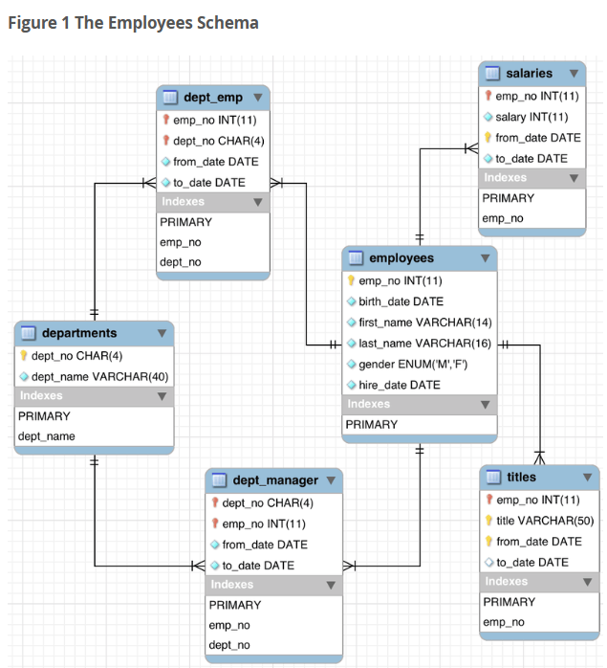
01
인덱스 최적화
사용한 데이터
MySQL 샘플 데이터
employees 테이블
300,024건
count(*)
300024

Slide 9
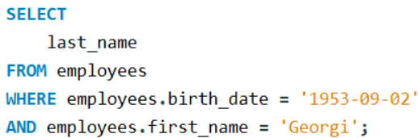
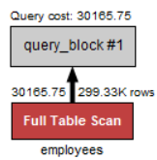
01
인덱스 최적화
인덱스 생성에 따른 성능 차이

Slide 10

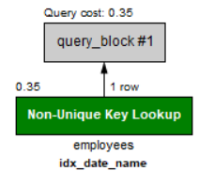
01
인덱스 최적화
인덱스 생성에 따른 성능 차이
((birth_date, first_name) 인덱스 생성 한 후)

Slide 11
01
인덱스 최적화
인덱스 생성에 따른 성능 차이
단위: sec
약 7배 차이

Slide 12
01
인덱스 최적화
인덱스 생성에 따른 성능 차이
약 86000배 차이

Slide 13
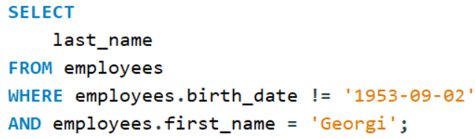
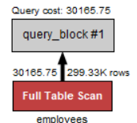

01
인덱스 최적화
인덱스 컬럼 순서에 따른 성능 차이

Slide 14
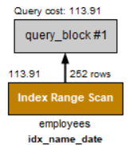

01
인덱스 최적화
인덱스 컬럼 순서에 따른 성능 차이
(컬럼순서가 반대인 (first_name, birth_date) 인덱스 생성 한 후)

Slide 15
01
인덱스 최적화
인덱스 컬럼 순서에 따른 성능 차이
단위 : sec
약 15배 차이

Slide 16
01
인덱스 최적화
인덱스 컬럼 순서에 따른 성능 차이
약 265배 차이

Slide 17
01
인덱스 최적화
인덱스 컬럼 순서에 따른 성능 차이
- 기존 (birth_date, first_name) 인덱스
birth_date != ‘1953-09-02’ & first_name = ‘Georgi’ :
‘1953-09-02’가 아닌 모든 데이터에 대해 first_name = ‘Georgi’ 비교를 수행해야 함.

Slide 18
01
인덱스 최적화
인덱스 컬럼 순서에 따른 성능 차이
- (first_name , birth_date) 인덱스
birth_date != ‘1953-09-02’ & first_name = ‘Georgi’ :
first_name = ‘Georgi’ 인 것만 발견 => 이름이 달라지는 부분이 나타나기 전까지만 데이터 스캔이 필요

Slide 19
01
인덱스 최적화
인덱스 컬럼 순서에 따른 성능 차이
- 결론
다중 컬럼 인덱스 내 컬럼의 순서는 성능에 큰 영향을 미칠 수 있음
=> 어떤 방식의 조회가 자주 일어나는지, 필터링 방식
고려해봐야 함.

Slide 20

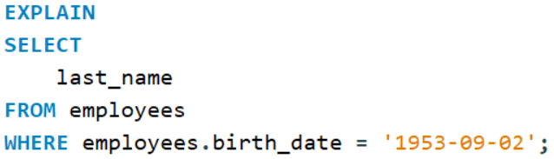
01
인덱스 최적화
다중 컬럼 인덱스의 사용 가능 여부

Slide 21
01
인덱스 최적화
다중 컬럼 인덱스의 사용 가능 여부
(쿼리 실행 계획)
존재하는 인덱스 idx_name_date 사용하지 X,
거의 모든 row 스캔했음 알 수 있음.
=> name으로 먼저 정렬한 후, date 컬럼으로 정렬되었기 때문
선행하는 컬럼에 대한 조건 없는 경우
‘작업 범위 결정 조건‘ 정하지 못해 인덱스 사용 못함.

Slide 22
01
인덱스 최적화
다중 컬럼 인덱스의 사용 가능 여부
- 결론
다중 컬럼 인덱스에서 선행하는 컬럼에 대한 조건을
WHERE문에 포함하지 않는다면
=> 인덱스 사용 불가능

Slide 23
02
파티셔닝 최적화
파티셔닝 개념
파티셔닝 정의
대량의 테이블을 물리적으로 여러 개의 테이블로 쪼개는 것
=> 데이터베이스 성능↑, 데이터 관리 간소화, 백업 및 복구 시간 ↓

Slide 24
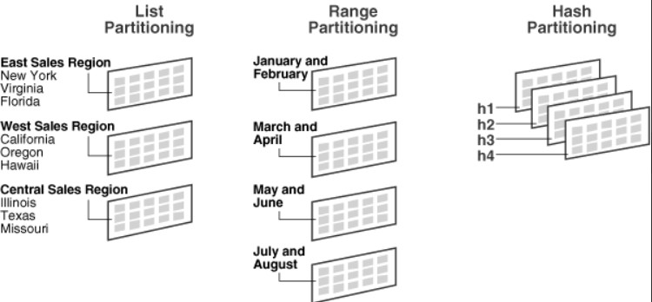
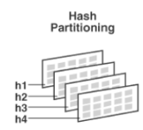
02
파티셔닝 최적화
파티셔닝의 유형
- RANGE 파티셔닝
연속적인 값 범위 기반으로 데이터 분할
- LIST 파티셔닝
명시적으로 정의된 값 목록 기반으로 데이터 분할
- HASH 파티셔닝
해시 함수 사용하여 데이터 분할

Slide 25
02
파티셔닝 최적화
파티셔닝 성능 최적화 팁
- 적절한 파티션 키 선택
WHERE 절에 자주 사용되는 열이어야 함.
- 적절한 파티션 크기 선택
너무 많거나 작으면 활용하기 어려움.
- 파티션 유지 관리
정기적으로 유지 관리 해야함. (삭제, 추가)
- 인덱스 사용
파티션 키와 함께 사용되는 열에 인덱스 생성하면 쿼리 성능 향상됨.

Slide 26
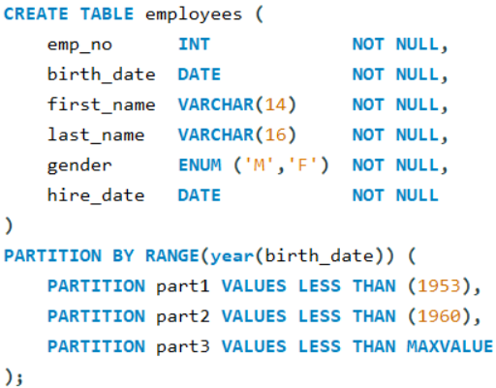
02
파티셔닝 최적화
파티셔닝 속도, 성능 차이
출생년도 별로 3개의 파티션으로 구분
part1 : 1953년 미만
part2 : 1953년~1960년 미만
part3 : 1960년 이상

Slide 27
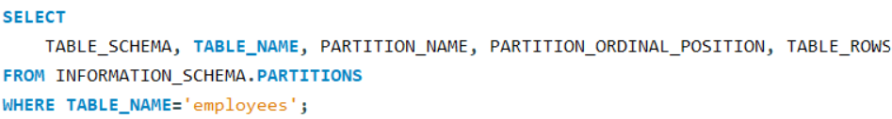

02
파티셔닝 최적화
파티셔닝 속도, 성능 차이
파티션 정보 확인

Slide 28
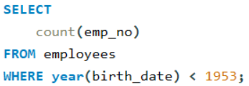
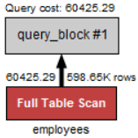
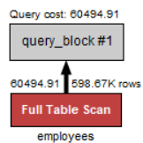
02
파티셔닝 최적화
-1953년 이전 출생한 직원 수 검색
파티셔닝 속도, 성능 차이
count(emp_no)
42418
파티션 X
파티션 O
적용 x

Slide 29
02
파티셔닝 최적화
파티셔닝 속도, 성능 차이

Slide 30
02
파티셔닝 최적화
파티셔닝 속도, 성능 차이
 | 속도(sec) | 쿼리비용
파티션 X | 0.266 | 60425.29
파티션O | 0.266 | 60494.91
=
<
파티션을 만들더라도
쿼리를 제대로 작성하지 않으면 속도, 쿼리비용에 도움 되지 않음!

Slide 31
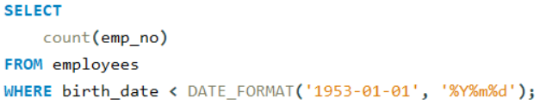
02
파티셔닝 최적화
-1953년 이전 출생한 직원 수 검색
파티셔닝 속도, 성능 차이
파티션 생성O

Slide 32
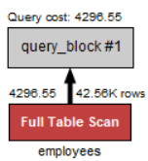
02
파티셔닝 최적화
-1953년 이전 출생한 직원 수 검색
파티셔닝 속도, 성능 차이
파티션 X
파티션 O

Slide 33
02
파티셔닝 최적화
파티셔닝 속도, 성능 차이
단위 : sec
약 8배 차이

Slide 34
02
파티셔닝 최적화
파티셔닝 속도, 성능 차이
약14배 차이

Slide 35
02
파티셔닝 최적화
-1953년 이전 출생한 직원 수 검색
파티셔닝 속도, 성능 차이
‘birth_date’의 연도를 추출하여 비교하기 때문에 파티션 적용 X!
’birth_date’ 자체를 직접 비교하는 조건 -> 파티션 적용 O

Slide 36
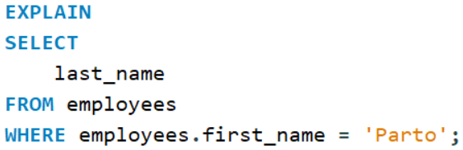
03
쿼리 튜닝
‘EXPLAIN’ 명령어의 활용
쿼리 실행 계획을 확인

Slide 37
03
쿼리 튜닝
‘EXPLAIN’ 명령어의 활용
구분 | 설명
id | 아이디(id)로 SELECT 구분하는 번호. 실행 순서 표시
select_type | SQL문을 구성하는 SELECT문의 유형 출력(SIMPLE, PRIMARY, UNION 등)
table | 테이블 명(별명)
type | 테이블의 데이터를 어떻게 찾을지에 관한 정보 제공. 조인 혹은 조회 타입
possible_keys | 데이터 조회할 때 DB에서 사용할 수 있는 인덱스 리스트
key | 실제로 옵티마이저가 최적화 검색에 사용한 인덱스가 표시되는 필드
key_len | 선택된 인덱스의 길이
ref | key 컬럼에 나와 있는 인덱스에서 값 찾기 위해 선행 테이블의 어떤 컬럼이 비교되었는지
rows | 원하는 행 찾기 위해 얼마나 많은 행을 읽어야 할 지에 대한 예측값
extra | 옵티마이저가 동작하는 방식에 대한 부가정보

Slide 38
03
쿼리 튜닝
‘EXPLAIN’ 명령어의 활용
- type
현재 실행되는 쿼리의 테이블 접근 방법
(Best -> Worst 순)
system > const > eq_ref > ref > fulltext > ref_or_null > index_merge > unique_subquery > index_subquery > range > index > all

Slide 39
03
쿼리 튜닝
‘EXPLAIN’ 명령어의 활용
- type
system : 단일 행을 반환하는 쿼리에 대한 최적화된 방식
const : 기본 키(Primary) 또는 고유 인덱스 값으로 검색하는 경우
eq_ref : JOIN 시에 기본 키(Primary) 또는 고유 인덱스를 사용하는 경우, 하나의 레코드만 검색
range : 인덱스(Index)를 범위로 검색하는 경우
Index : 인덱스(Index)를 Full Scan하는 경우
all : 테이블을 Full Scan 하는 경우

Slide 40
03
쿼리 튜닝
‘EXPLAIN’ 명령어의 활용
- key
MySQL 옵티마이저가 사용하기로 결정한 인덱스(Index) 정보,
NULL일 경우 인덱스 사용 X
- rows
MySQL 옵티마이저가 쿼리 실행 시 예상되는 총 행의 수,
이 값이 적을수록 성능↑

Slide 41
03
쿼리 튜닝
‘EXPLAIN’ 명령어의 활용
- extra
쿼리 실행과 관련된 추가 정보 (Best -> Worst 순)
using index : 인덱스(Index)를 사용해 데이터 추출
using where : where 조건으로 데이터 추출
using temporary
- MySQL에서 임시 테이블 생성해 추출
- ORDER BY, GROUP BY등의 연산, Sub Query 시 사용 가능
- 디스크 저장 -> I/O 비용으로 인한 성능 하락 가능
using filesort : ORDER BY 수행 시, 인덱스 X 정렬하는 경우 사용됨. 성능 하락 가능.

Slide 42
03
쿼리 튜닝
‘EXPLAIN’ 명령어의 활용
(‘EXPLAIN’ 명령어)
한계 : 분석의 정확성 떨어질 수 있음
원인 : 통계 정보의 부족 OR 불일치
‘ANALYZE’ 명령어

Slide 43
감사합니다

